Slide 1
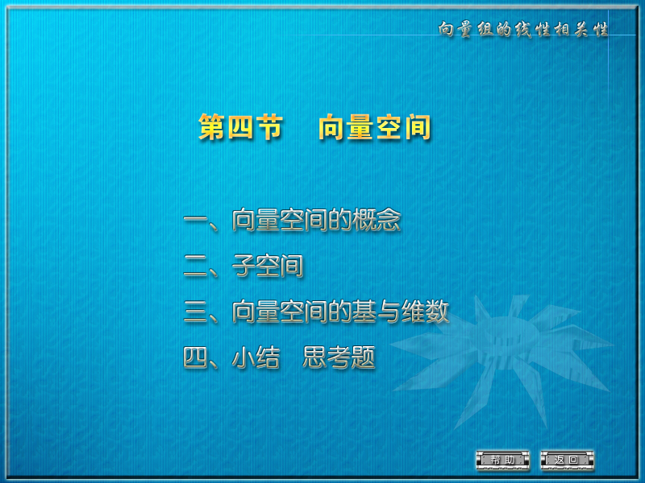

Slide 2
一、向量空间的概念
定义1 设 为 维向量的集合，如果集合 非空，
且集合 对于加法及乘数两种运算封闭，那么就称
集合 为向量空间．
说明
1．集合 对于加法及乘数两种运算封闭指
2． 维向量的集合是一个向量空间,记作 .

Slide 3
封闭的概念
定义：所谓封闭，是指集合中任意两个元素作某一运算得到
的结果仍属于该集合．
例：试讨论下列数集对四则运算是否封闭？
整数集 Z
有理数集 Q
实数集 R

Slide 4
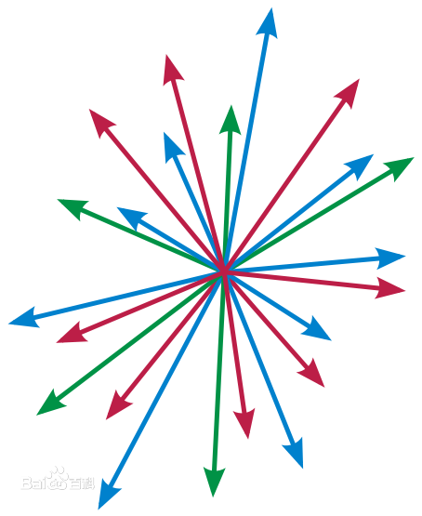
向量空间R³可形象地看作以坐标原点为起点的有向线段的全体。
以原点为起点的有向线段与其终点一一对应，因此R³也可看作取定坐标原点的点空间。

Slide 5
例2 判别下列集合是否为向量空间.
解

Slide 6
例3 判别下列集合是否为向量空间.
解

Slide 7
例：下列哪些向量组构成向量空间？
齐次线性方程组的解集 S₁ = { x | Ax = 0 }
非齐次线性方程组的解集 S₂ = { x | Ax = b }
解：集合 S₁ 是向量空间，
集合 S₂ 不是向量空间．
定义：齐次线性方程组的解集称为齐次线性方程组的解空间.

Slide 8
试判断集合是否为向量空间.

Slide 9
一般地，
为

Slide 10
L = {λ a | λ∈R }
λ a
a
μ b
b
L = {λ a + μ b | λ, μ∈R }
a
λ a
γ c
μ b
c
b
L = {λ a + μ b + γ c | λ, μ, γ ∈R }
a
λ a

Slide 11
a₂
b₂
b₁
a₁
b₃
L₁ = { λ₁a₁ + λ₂a₂ | λ₁, λ₂∈R }
L₂ = { μ₁b₁ + μ₂b₂ | μ₁, μ₂∈R }
则 L₁ = L₂
L₃ = { μ₁b₁ + μ₂b₂ + μ₃b₃ | μ₁, μ₂ , μ₃∈R }
问题：L₁ = L₂ = L₃?

Slide 12
一般地，
为
结论：等价的向量组所生成的空间相等．

Slide 14
二、子空间
定义2 设有向量空间 及 ，若向量空间 ，
就说 是 的子空间．
实例
例：
n 维向量的全体R^{n}
集合 V₁ = { (0, x₂, …, x_{n})^{T} | x₂, …, x_{n}∈R }
集合 V₂ = { (1, x₂, …, x_{n})^{T} | x₂, …, x_{n}∈R }
解：V₁ 是 R^{n} 的子空间，V₂ 不是 R^{n} 的子空间．
设 是由 维向量所组成的向量空间，

Slide 15
三、向量空间的基与维数
定义3 设 是向量空间，如果 个向量
，且满足
那末，向量组 就称为向量 的一个
基， 称为向量空间 的维数，并称 为 维向量
空间．

Slide 16
说明
（1）只含有零向量的向量空间称为0维向量空间，因此它没有基．
（2）若把向量空间 看作向量组，那末 的基
就是向量组的最大无关组, 的维数就是向量组的
秩.
（3）若向量组 是向量空间 的一
个基，则 可表示为
向量空间
向量空间的基
向量空间的维数
向量组
向量组的最大无关组
向量组的秩

Slide 17
n 维向量的全体 R^{n}
解：E_{n} 的列向量组是 R^{n} 的一个基，故R^{n} 的维数等于 n .
集合 V₁ = { (0, x₂, …, x_{n})^{T} | x₂, …, x_{n}∈R }
解：E_{n} 的后 n－1个列向量是V₁ 的一个基，故 V₁ 的维数等于
n－1 ．
n 元齐次线性方程组的解集 S₁ = { x | Ax = 0 }
解：齐次线性方程组的基础解系是 S₁ 的一个基，故 S₁ 的维
数等于 n－R(A) ．

Slide 18
n 维向量的全体 R^{n}
解：E_{n} 的列向量组是 R^{n} 的一个基，故R^{n} 的维数等于 n .
集合 V₁ = { (0, x₂, …, x_{n})^{T} | x₂, …, x_{n}∈R }
解：E_{n} 的后 n－1个列向量是V₁ 的一个基，故 V₁ 的维数等于
n－1 ．
结论：若V₁ 是V 的子空间，则V₁ 的维数不超过V 的维数．
n 元齐次线性方程组的解集 S₁ = { x | Ax = 0 }
解：齐次线性方程组的基础解系是 S₁ 的一个基，故 S₁ 的维
数等于 n－R(A) ．

Slide 19
由a₁ , a₂ , ..., a_{m} 所生成的向量空间
L = { λ₁a₁ + λ₂a₂ + …+ λ_{m}a_{m} | λ₁, λ₂, ..., λ_{m}∈R }
若 a₁ , a₂ , ..., a_{m} 线性无关，则
a₁ , a₂ , ..., a_{m} 是向量空间 L 的一个基．
若 a₁ , a₂ , ..., a_{m} 线性相关，则
向量组 A：a₁ , a₂ , ..., a_{m}
等价于 向量组 A 的最大无关组 A₀ ：a₁ , a₂ , ..., a_{r}
从而 L =L₁= { λ₁a₁ + λ₂a₂ + …+ λ_{r} a_{r} | λ₁, λ₂, ..., λ_{r}∈R }
故向量组 A₀ 就是 L 的一个基， A₀中向量的个数就是 L 的维数.

Slide 20
由a₁ , a₂ , ..., a_{m} 所生成的向量空间
L = { λ₁a₁ + λ₂a₂ + …+ λ_{m}a_{m} | λ₁, λ₂, ..., λ_{m}∈R }
解： L = { λ₁a₁ + λ₂a₂ + …+ λ_{m}a_{m} | λ₁, λ₂, ..., λ_{m}∈R }
向量组 A：a₁ , a₂ , ..., a_{m}
等价于 向量组 A 的最大无关组 A₀ ：a₁ , a₂ , ..., a_{r}
故向量组 A₀ 就是 L 的一个基， A₀中向量的个数就是 L 的维数.
一般来说，若 a₁ , a₂ , ..., a_{m} ∈V，则 L 是 V 的子空间．
若向量组 a₁ , a₂ , ..., a_{m} 是向量空间V 的一个基，那么
V = { λ₁a₁ + λ₂a₂ + …+ λ_{m}a_{m} | λ₁, λ₂, ..., λ_{m}∈R }

Slide 21
结论：等价的向量组所生成的空间相等．
a₂
a₃
a₁
L = {λ₁a₁ + λ₂a₂ + λ₃a₃ | λ₁, λ₂ , λ₃∈R }
向量组 a₁, a₂, a₃
等价于 相应的最大无关组 a₁, a₂
所以 L = { μ₁a₁ + μ₂a₂ | μ₁, μ₂ ∈R }
从而 a₁, a₂ 就是 L 的一个基，L 的维数等于2．

Slide 22
定义：如果在向量空间 V 中取定一个基 a₁ , a₂ , ..., a_{r} ，那么V
中任意一个向量可唯一表示为
x = λ₁a₁ + λ₂a₂ + …+ λ_{r}a_{r}
数组 λ₁, λ₂, ..., λ_{r} 称为向量 x 在基 a₁ , a₂ , ..., a_{r} 中的坐标．
例： 的列向量组是 R³ 的一个基，
那么
b 在基 e₁, e₂, e₃ 中的坐标

Slide 23
n 阶单位矩阵 E_{n} 的列向量叫做 n 维单位坐标向量．
n 阶单位矩阵 E_{n} 的列向量组称为 R^{n} 的自然基．

Slide 24
上三角形矩阵 的列向量组也是 R³
的一个基，那么
结论：同一个向量在不同基中的坐标是不同的．

Slide 26
设
验证a₁, a₂, a₃ 是R³ 的一个基，并求 b₁, b₂ 在这个基中的坐标.
分析：
a₁, a₂, a₃ 是 R³ 的一个基 R(a₁, a₂, a₃ ) = 3
b₁, b₂ 在这个基中的坐标 用 a₁, a₂, a₃ 表示 b₁, b₂
当 时，A 的列向量组与B 的列向量组有相同的线性关系．（P. 94 例10）
为此，考虑把 (A, B) = (a₁, a₂, a₃, b₁, b₂) 化为行最简形矩阵．

Slide 33
例：在 R³中取定一个基 a₁, a₂, a₃ ，再取一个新基 b₁, b₂, b₃，
设 A = (a₁, a₂, a₃)，B = (b₁, b₂, b₃) ．
① 求用a₁, a₂, a₃ 表示 b₁, b₂, b₃ 的表示式（基变换公式）；
② 求向量在两个基中的坐标之间的关系式（坐标变换公式）.
分析：
求解矩阵方程 AX = B．
设 x∈R³，且 ，求解
矩阵方程 ．

Slide 34

例：在 R³中取定一个基 a₁, a₂, a₃ ，再取一个新基 b₁, b₂, b₃，
设 A = (a₁, a₂, a₃)，B = (b₁, b₂, b₃) ．
① 求用a₁, a₂, a₃ 表示 b₁, b₂, b₃ 的表示式（基变换公式）；
② 求向量在两个基中的坐标之间的关系式（坐标变换公式）.

Slide 36
例9 设R³的两个基I和II为
（1）求由基I到基II的过渡矩阵；
（2）设向量c在基I中的坐标为-2,1,2，求c在基II中的坐标。
解：（1）由基I到基II的过渡矩阵P=A⁻¹B，其中A=(a₁,a₂,a₃)，B=(b₁,b₂,b₃)，用矩阵初等变换把矩阵(A,B)中的A变成E，
则B相应地变成A⁻¹B。
过渡矩阵P

Slide 37
（2）易求得
故向量c在基II中的坐标（向量）为
即向量c在基II中的坐标为13,-3,-2。

Slide 38
四、小结
１．向量空间的概念：
向量的集合对加法及数乘两种运算封闭；
由向量组生成的向量空间．
２．子空间的概念．
３．向量空间的基和维数：
求向量空间基和维数的方法．

Slide 39
思考题

Slide 40
思考题解答

Slide 41
8. 研究向量空间的基,维数对掌握向量空间
有什么作用?
答 一般而言, 一个向量空间中有无穷多个元
素如何掌握和表达它们呢? 亦即它们之间的关系
如何? 通过向量空间的线性运算引入了基、维数
的概念, 使得对向量的表达和运算简单化了.

Slide 42
向量空间的一组基, 可以说是它的一个最大
无关组,掌握了一个向量组的一个最大无关组,就
等于掌握了整个向量组.掌握了向量空间的一组
基,就等于掌握了整个向量空间.

Slide 43
9. 齐次线性方程组 Ax = 0 的解空间是几维
空间?
答 设方程组 Ax = 0 是有 n 个未知数 m 个方
程的方程组, 且 R(A) =r , 则该方程组的解空间是
n - r 维向量空间, 它的基础解系由 n - r 个向量构
成.

Slide 44
10. 判断非齐次线性方程组有解的途径有哪
几种?
答 非齐次线性方程组 Ax = b 的解分为三种
情况: 无解、有唯一解、有无穷多组解．
要判断 Ax = b 有解, 只需证 R(A) = R(B) , 或
者证向量 b 是列向量 α₁ , α₂ , … , α_{n} 的线性组合.

Slide 45
当 R(A) = R(B) = n 时, Ax = b 有唯一解. 当方
程的个数与未知数的个数相等时,只需证 |A| ≠ 0,
则 Ax = b 就有唯一解. 当 R(A) = R(B) < n 时, 则
方程有无穷多组解.

Slide 46
B

Slide 47
C

Slide 48
A

Slide 49
B

Slide 50
D

Slide 51
C

Slide 52
B

Slide 53
B

Slide 54
A

Slide 55
D

Slide 56
A

Slide 57
A

Slide 58
D

Slide 59
B

Slide 60
